Slide 1

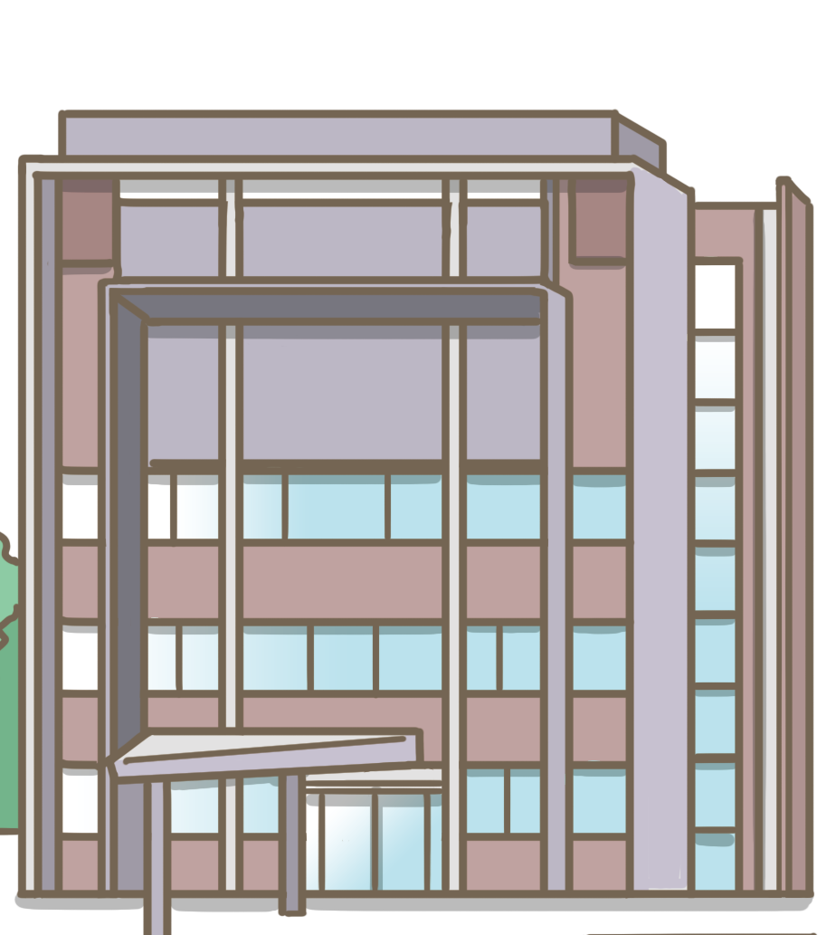


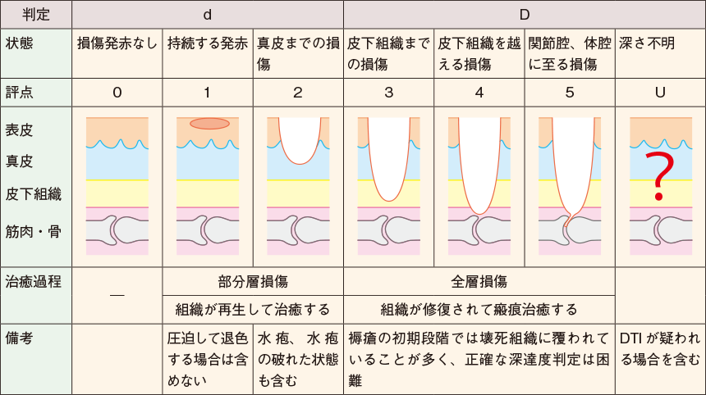








リソースナース
講師派遣依頼の流れ
広報
派遣調整と実施
申込
派遣
実施後
報告等集計・分析・発信
・各地区実施状況把握
・先行事例の選定や紹介
・各地区調査など
目的：京都府全体の看護の質の向上
地域ネットワークの構築
看護協会
看護協会から連絡を受けました。どんな内容で・・・・依頼文を送ります。依頼施設が依頼文を送る
＜実際の感想より＞
個人の疑問等にもしっかり答えていただき、濃厚な勉強会になりました。
リソースナースが出向き、依頼施設で実施
該当施設
報告
リソースナース
褥瘡ケアの講義を
お願いしたいです
ホームページ
等で
派遣の
仕組み
公開
・チラシ
周知
看護協会
連絡
調整
作成
広報※
研修依頼施設
研修会
京都府看護協会へ
連絡用紙の提出
メールまたはFAX
《様式１》
講師派遣依頼連絡用紙
該当する施設
①派遣依頼手続き
京都府看護協会へ
報告書の提出
（様式2、様式3）
研修修了後、
２週間以内に提出
《様式２》講師派遣依頼報告書
研修依頼施設 提出書類
《様式３》講師派遣報告書
講師 提出書類
・依頼文送付
・日程、謝金、交通費について協議
※ 別紙１ チェック表活用
看護協会
研修依頼施設
①施設代表者
京都府内のリソースナースとして活用できる者（専門看護師、認定看護師等）の把握
※対象事業所：
病院、特養・老健等介護保険サービス事業所、
障害福祉サービス事業所等
訪問看護・居宅支援事業所・地域包括支援セ
ンター・診療所、学校、保育施設など看護師の
いる施設
研修依頼施設
該当施設
協会で作成
・リソース
ナース一覧表
②看護協会へ
決定事項の報告
②リソース
ナース
看護協会
京都府看護協会

